Slide 1
Unity Game Engine을 활용한
육성 시뮬레이션 게임
캡스톤 디자인(2) 중간 발표

Slide 2

목차
table of contents
1
프로젝트 소개
Pg. 3
2
배경과 과정
Pg. 4
3
기능 요구명세
Pg. 5
4
설계 및 구현
Pg. 6 ~ 9
5
최종 예상 결과
Pg. 10
6
개선 사항 및 향후 계획
Pg. 11 ~ 12
ⓒSaebyeol Yu. Saebyeol’s PowerPoint

Slide 3
Part 1
Motivation, 주요 기능
- Motivation
과거 어느때보다도 빠르게 성장하고 있는 게임 시장의 흐름에 맞춰 상품의 장르적 특성들을 연구하고 게임 개발 과정을 직접 경험해 보는 것.
- 주요 기능
텍스트 위주로 진행되는 로그라이크 속성의 육성 시뮬레이션 게임.

Slide 4
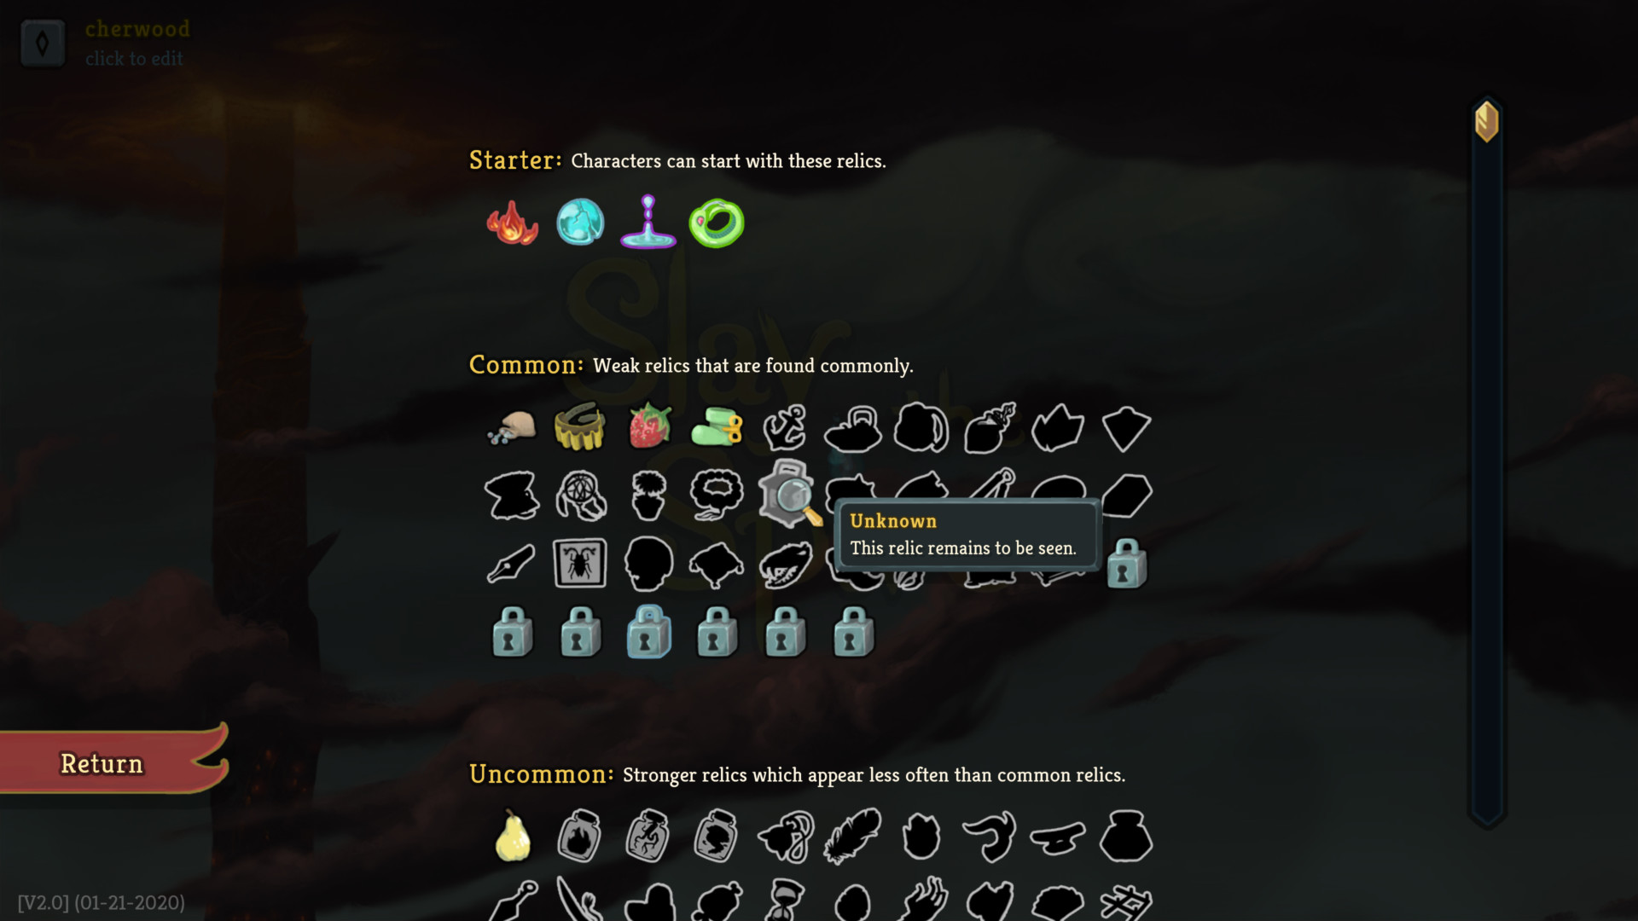
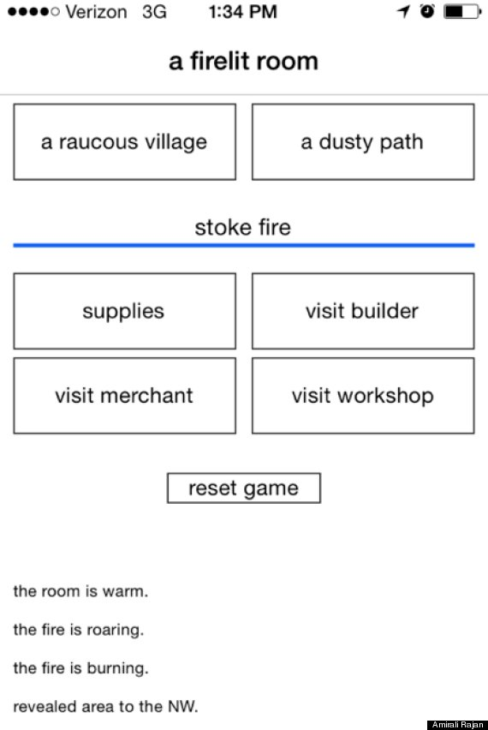
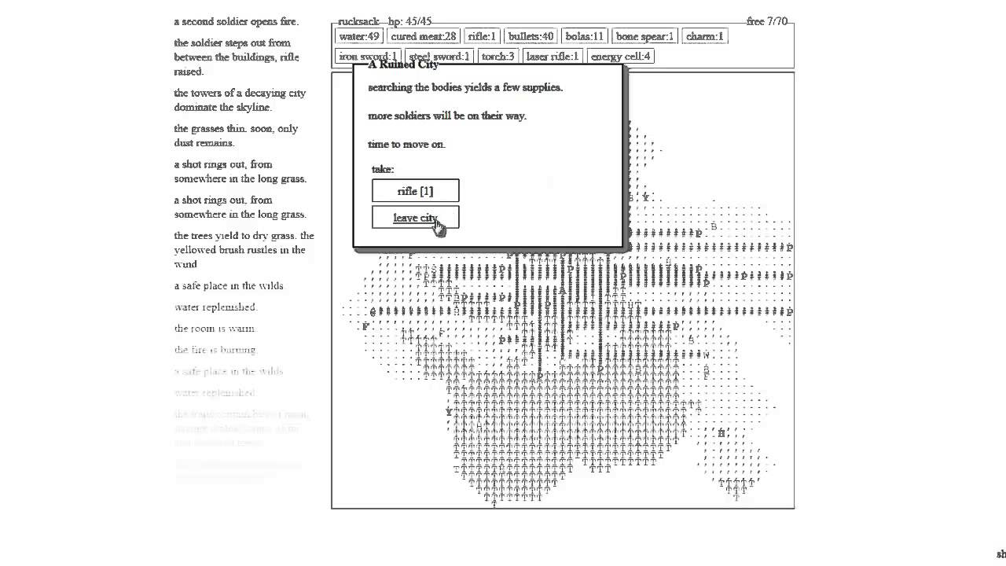
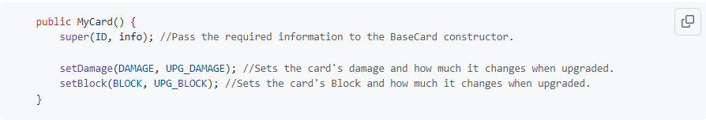
Part 2
배경과 과정
- 유물, 로그라이크 시스템을 참고한 ‘Slay The Spire’
게임의 UI적 디자인, 진행 흐름을
참고한 ‘A Dark Room’

Slide 5
Part 3
기능 요구 명세
유저 캐릭터
유저는 자신의 캐릭터의 특성을 뜻에 맞게 육성할 수 있어야 한다.
각 특성은 개별적으로 담당하는 효과가 존재해야 한다.
동료 캐릭터
동료 캐릭터는 아이템과 비슷하게 게임 내의 이벤트를 통해 얻을 수 있어야 한다.
동료 캐릭터의 육성은 유저 캐릭터와 비슷하게 진행되어 유저에게 무엇을 육성할지 선택할 수 있도록 설계되어야 한다.
동료는 전투 및 비전투의 과정에서 다양한 방면으로 지원하여 유저가 게임의 클리어를 여러 방면으로 공략할 수 있도록 도움이 되어야 한다.
이벤트
이벤트의 종류는 시작 시 이벤트, 전투 이벤트, 육성 이벤트의 세가지로, 목표 시점에 맞게 나와야 한다.
이벤트의 효과는 단순 스탯 증가, 장비 추가, 버프/디버프 추가 등 다양하게 존재해야 한다.
전투
전투 과정은 텍스트로 이루어지며, 확률에 기반한 운 시스템으로 진행되어야 한다.
플레이어의 육성 정도 등의 수치에 따라 해당 확률이 변동하여 전투를 승리할 수 있도록 설계되어야 한다.
전투의 결과에 맞는 보상 혹은 불이익을 가져야 한다.
전투의 텍스트는 전투 과정을 효과적으로 표현해야 한다.
장비
장비는 캐릭터의 특성, 전투 시의 효과, 육성 시의 효과 등 다양한 방면으로 유저의 플레이에 영향을 주어야 한다
장비를 수집하는 방법 또한 여러 이벤트, 전투와 연동하여 다양해야 한다.
엔딩
결과값에 따라 새로운 장비가 해금되는 방식이 반영되어야 한다.
게임 종료 시 유저는 자신의 플레이가 갖는 점수 가치를 알 수 있어야 한다.
컨셉
유저가 몰입할 수 있는 일관적이고 흥미로운 배경과 스토리를 가지고 있어야 한다.
System Structure
Scene의 전환으로 게임의 진행이 이루어짐.
각 Scene들은 핵심 상황별로 분류됨.
Scene의 기능을 효과적으로 실행하기 위한 Object 설계가 필요함.
Event
각 상황별 다른 이벤트를 출력하기 위한 분류가 필요.
이벤트는 랜덤하게 출력되지만, User의 Stat에 따라 랜덤함의 방향성이 일부 결정될 수 있어야 함.
User은 랜덤하게 결정된 Event를 인위적으로 바꿀 수 없음.
상호작용과 연결이 재구성하기 쉬운 방식으로 설계되어 다양한 형식의 Event에 적용하기 용이 함.
Battle
User은 랜덤한 적을 만나되, 확인한 적은 ‘세이브-로드’등에 의해 게임의 의도를 벗어난 조작으로 수정이 불가능 함.
Battle Log는 화면에 표시되어 전투의 과정을 쉽게 알 수 있도록 표현되고, 공개 정도는 User의 Stat에 따라 바뀜.
Battle은 특이한 경우를 제외, 100프로의 승리 혹은 패배가 이루어지지 않음.
Battle의 결과는 출력 전에 반영되어 User이 임의적으로 취소할 수 없음.
Training
User은 원하는 Stat을 원하는 타이밍에 훈련할 수 있다.
Training과 Battle 여부에 따라 올바른 이벤트가 정해진다.
Item
각 아이템은 특별한 효과를 가지고 있어, Training 혹은 Battle에 영향을 준다.
아이템은 Event 혹은 Battle을 통해 습득할 수 있다.
Enemy
User과 동일하게 Stat과 Weapon을 가지고 있고, 그것에 따른 기본 공격과 특별한 Skill들을 활용해 공격한다.
Skill은 Stat에 기반 된 발동확률로 전투 중 발동 여부가 결정된다.
Ending
User의 Stat과 Item, Money등의 수집사항을 종합적으로 고려한 점수가 표시되어야한다.
해당 점수를 기반으로 새로운 Item과 Event등이 해금되어야 한다.
Weapon System
무기는 User과 Enemy가 공통으로 사용할 수 있어, Stat의 수치에 따라 강도가 결정된다.
각기 다른 특징을 가지는 종류와 해당 종류 내부에서 세부적인 수치 차이, 특징점 차이에 따라 분류된다.
종류별로 3~5개 정도의 개수.
- User Requirements
- System Requirements

Slide 6
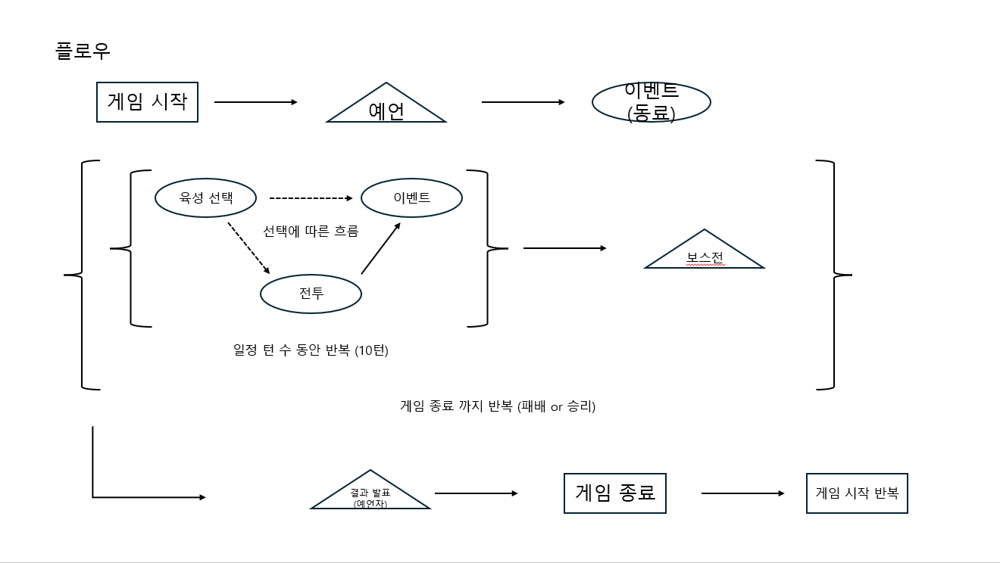
Part 4
설계 및 구현
기초 게임 플로우

Slide 7
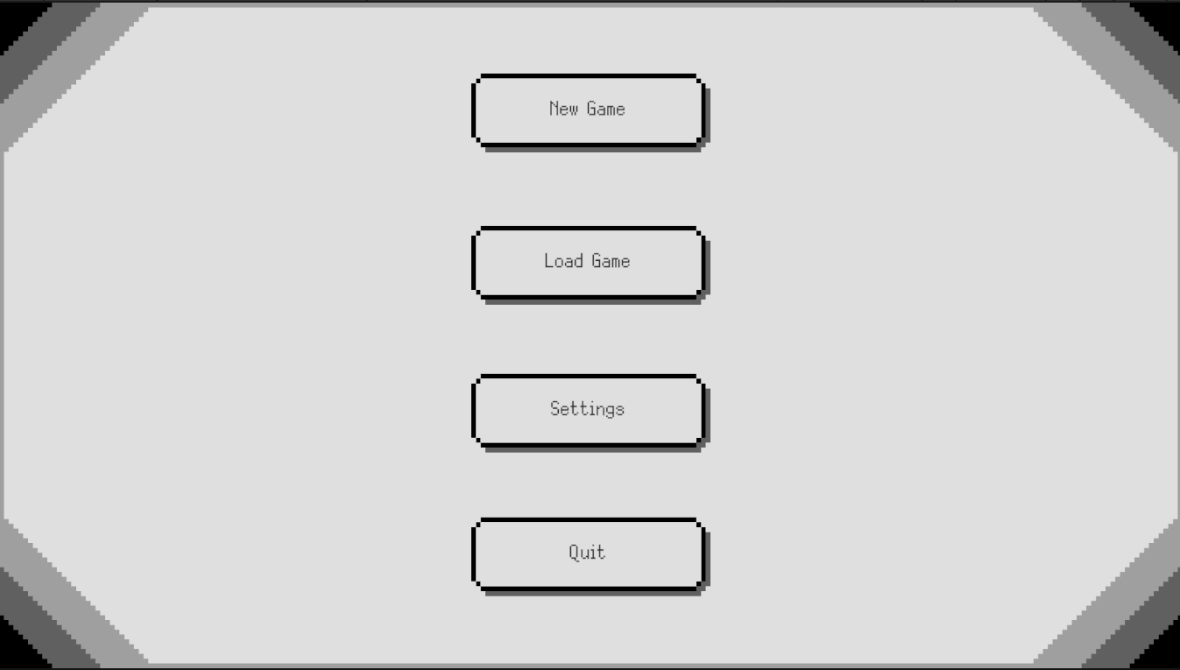
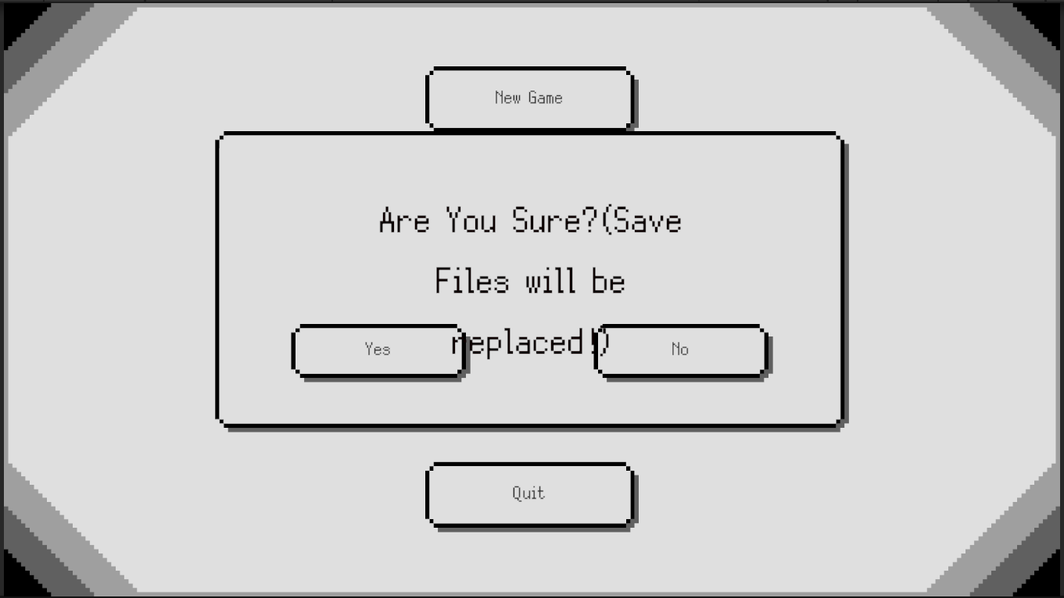
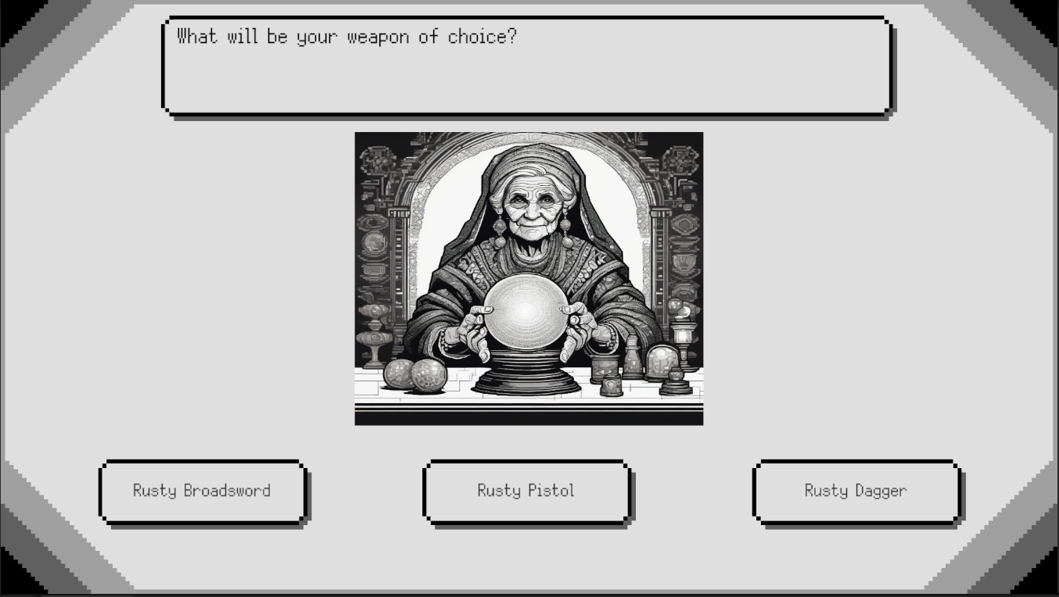
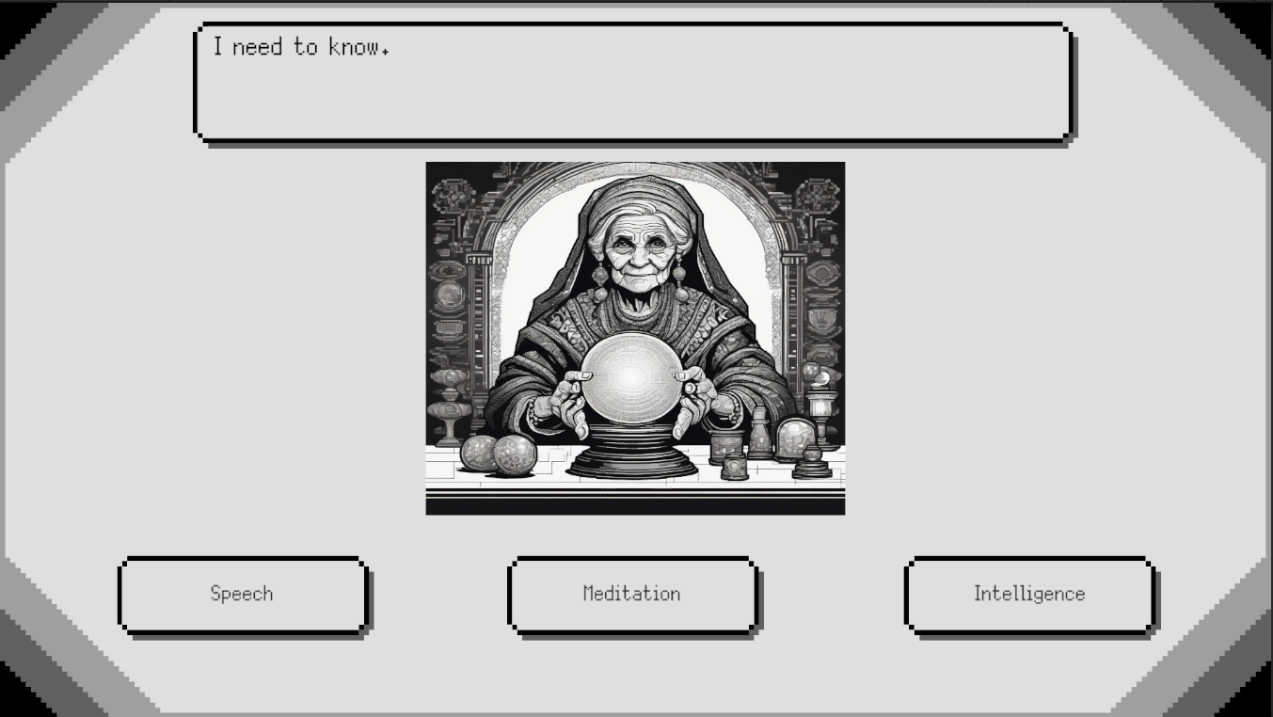
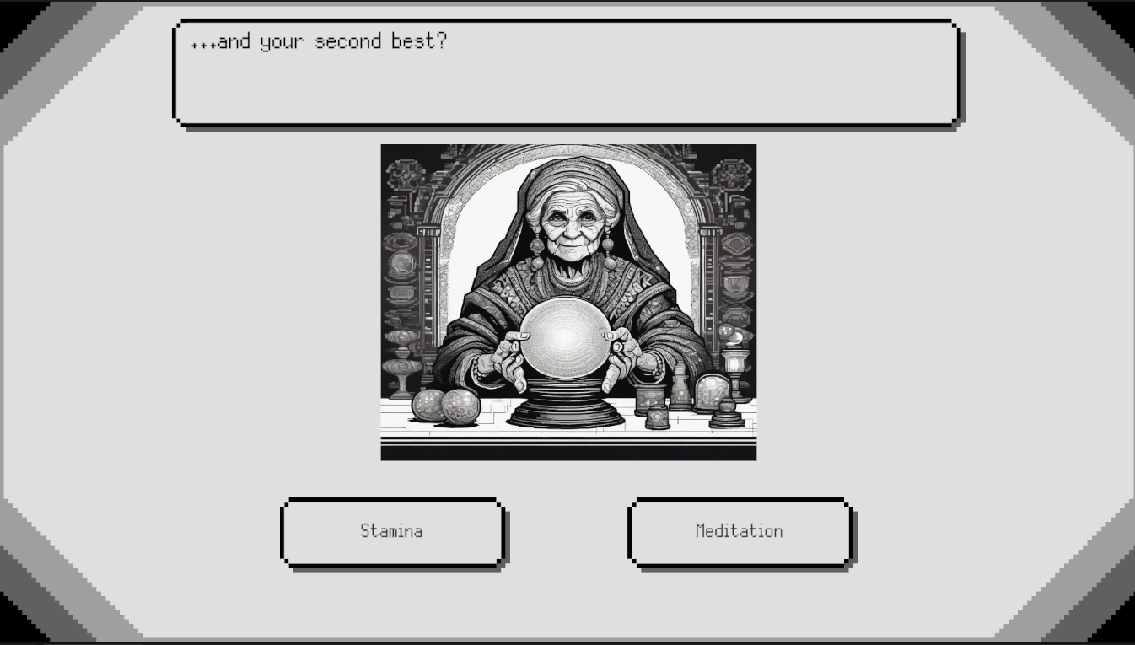
Part 5
실행 결과
- 필요한 옵션들만 존재. New Game 누를시 하단처럼 경고창 표시(저장되어 있던 데이터가 삭제되기 때문)
- 시작 시 표시되는 StartEvent. 캐릭터의 초기 방향성을 선택할 수 있는 이벤트. 현재는 MainStat, SubStat, MainWeapon을 선택할 수 있다.
MainMenu, StartEvent 화면

Slide 8
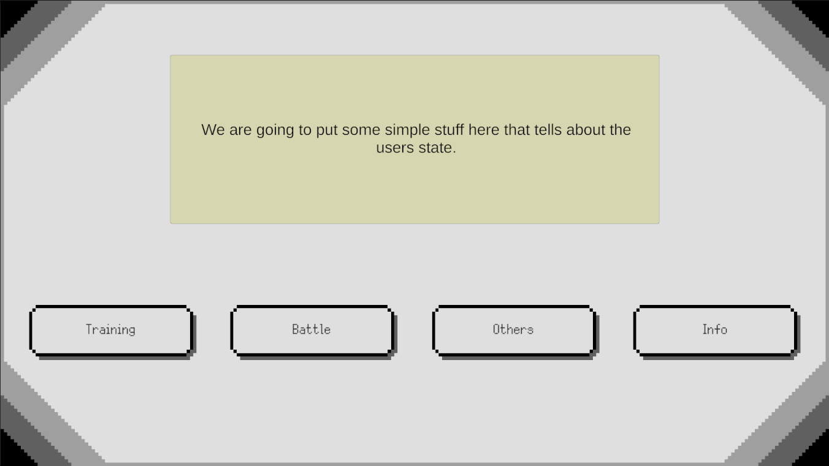
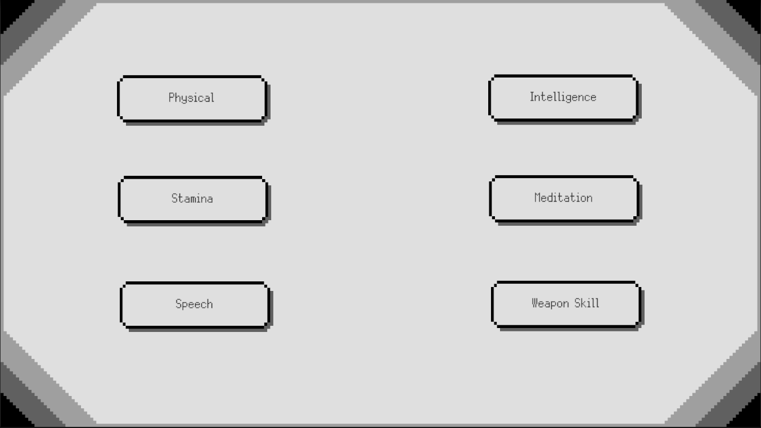
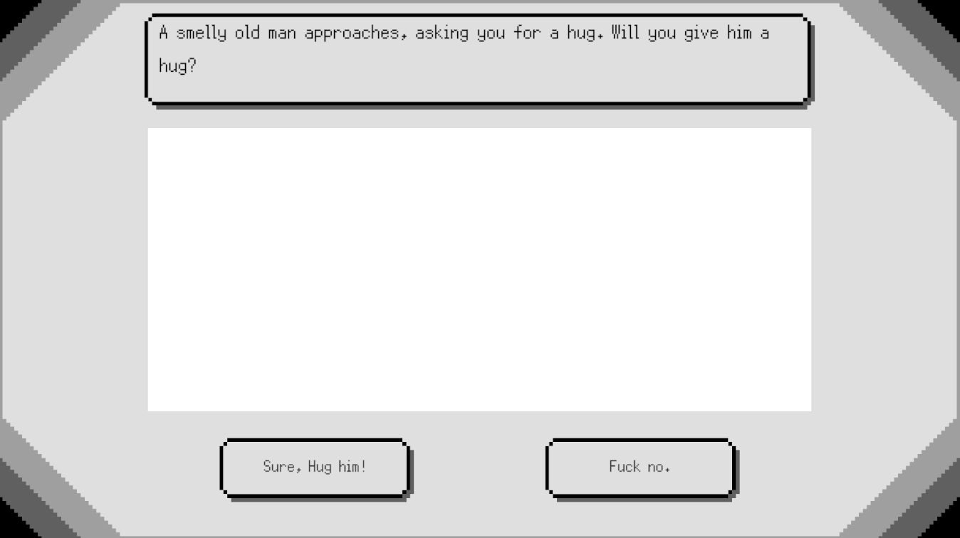
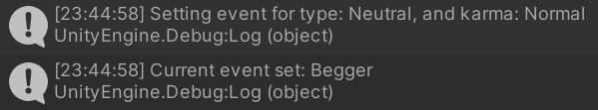
Part 5
실행 결과
- MainPlay에선 원하는 행동을 선택할 수 있음. Training 선택시 우측처럼 원하는 Stat을 올릴 수 있다.
- EventStage는 이전 Stage의 종류와 결과, 그리고 User의 특정 Stat에 따라 정해짐. 아래의 선택지를 누를 시 각 선택지에 맞는 결과값 얻음.
MainPlay, EventStage 화면

Slide 9
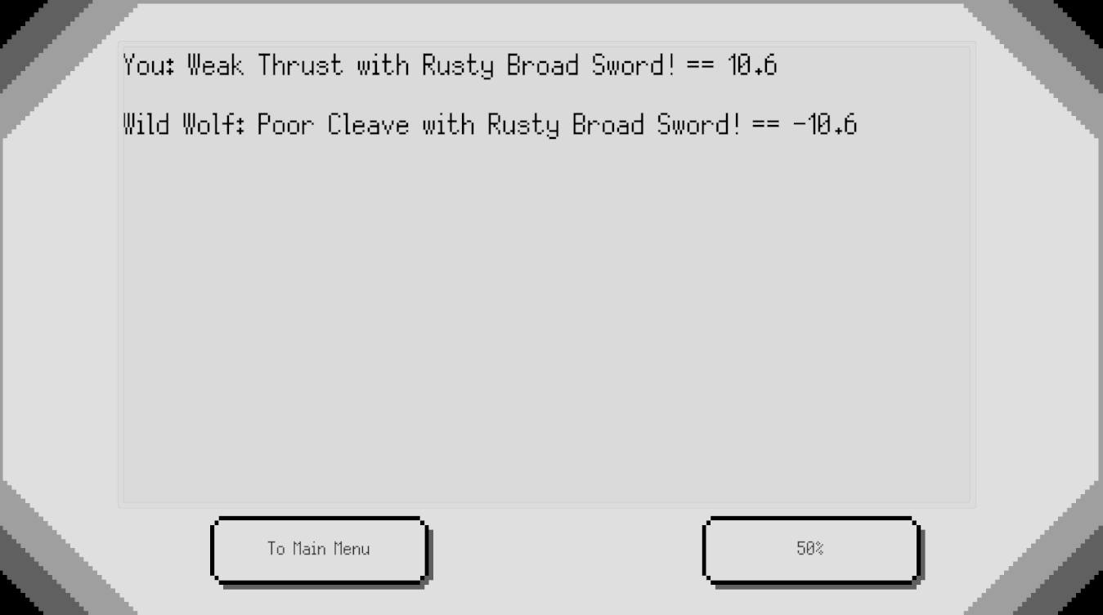
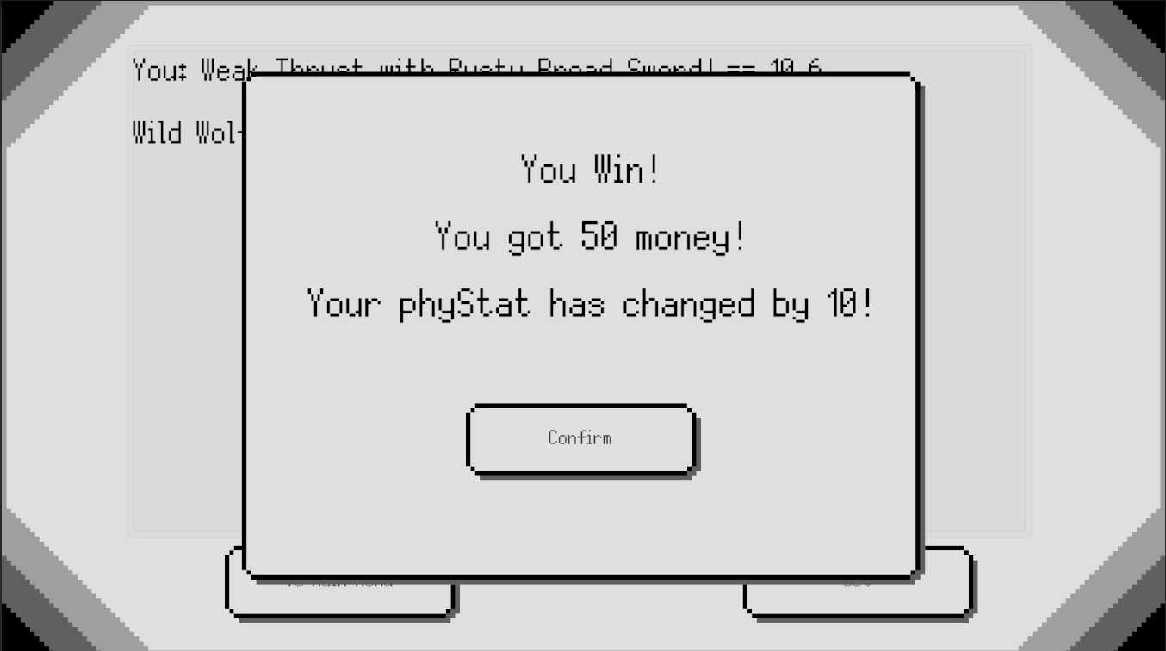
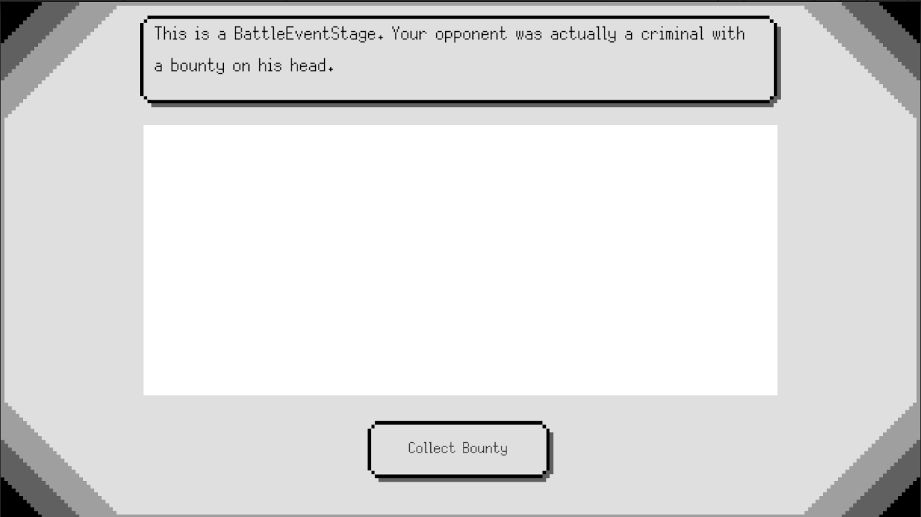
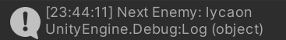
Part 5
실행 결과
- MainPlay에서 Battle 선택시 미리 정해져 있던 Enemy와 전투. 전투 상황이 Log로 표시되고 최종 확률에 따라 승패가 결정 됨.
- BattleStage 이후의 EventStage. Training 이후와는 다른 Event 로딩 함.
BattleStage

Slide 10
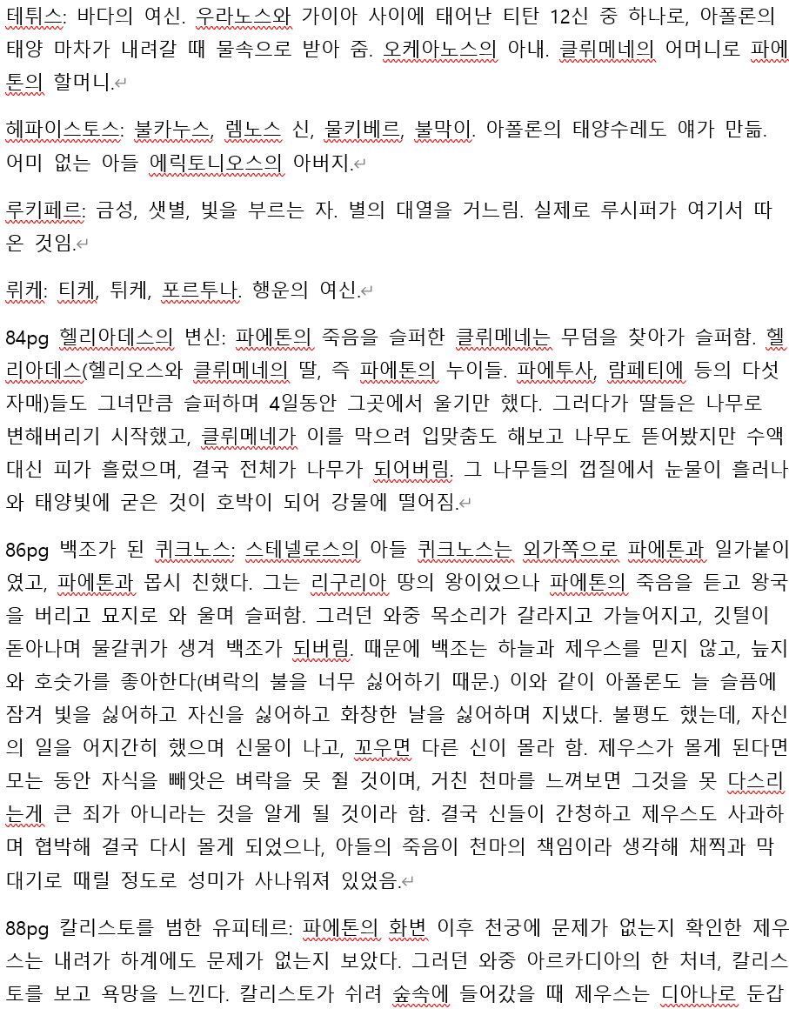
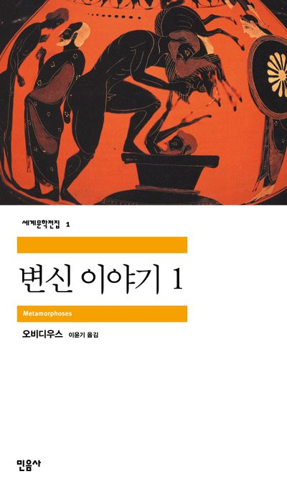
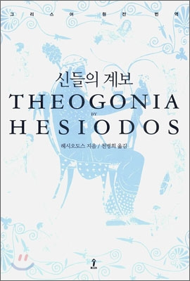
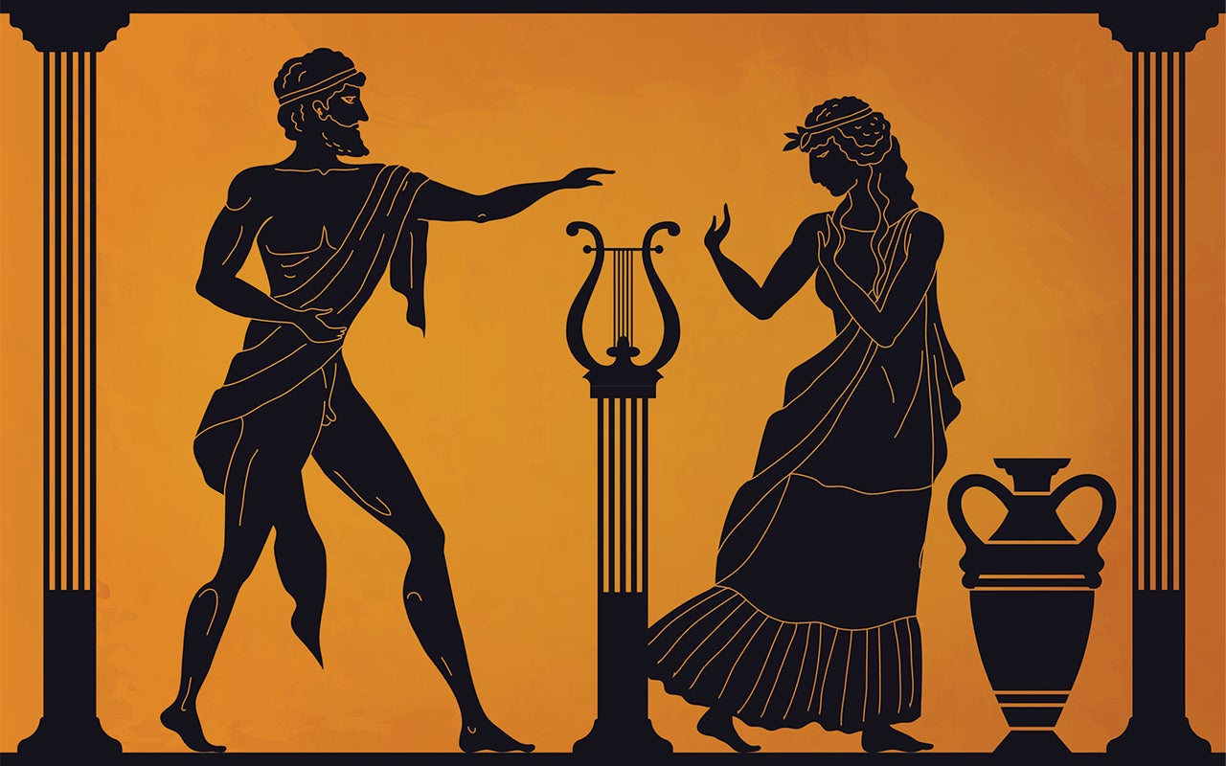
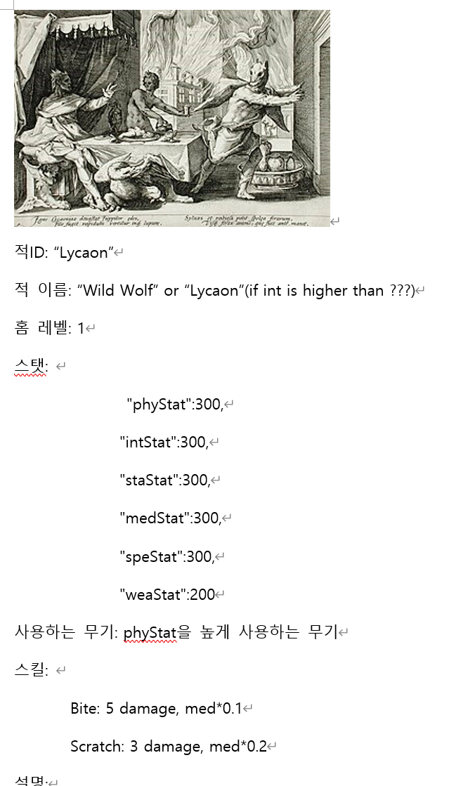
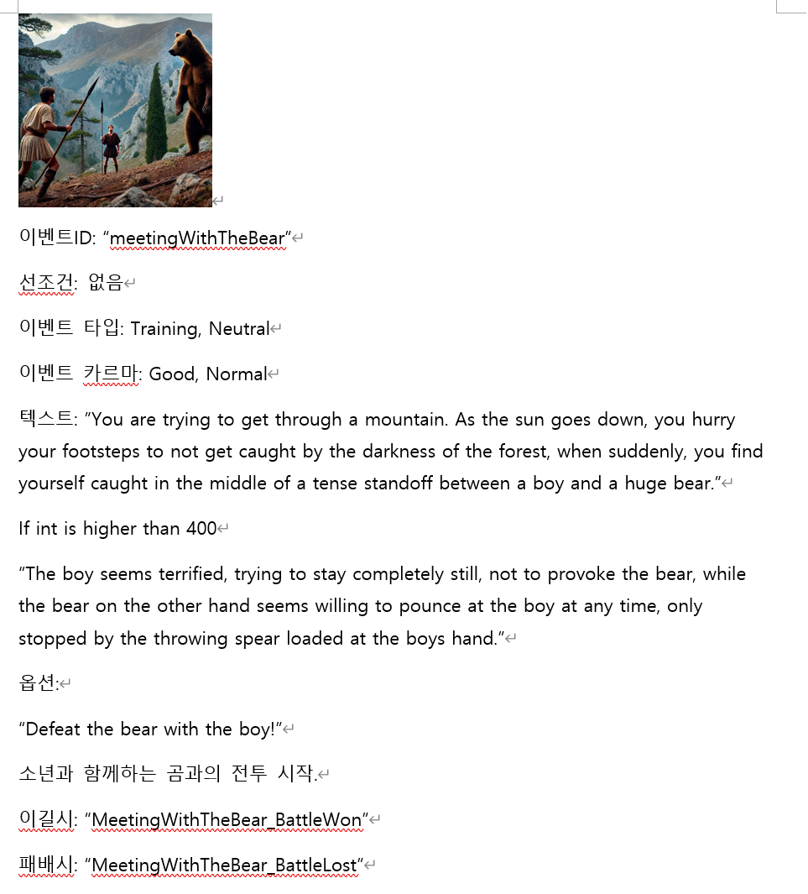
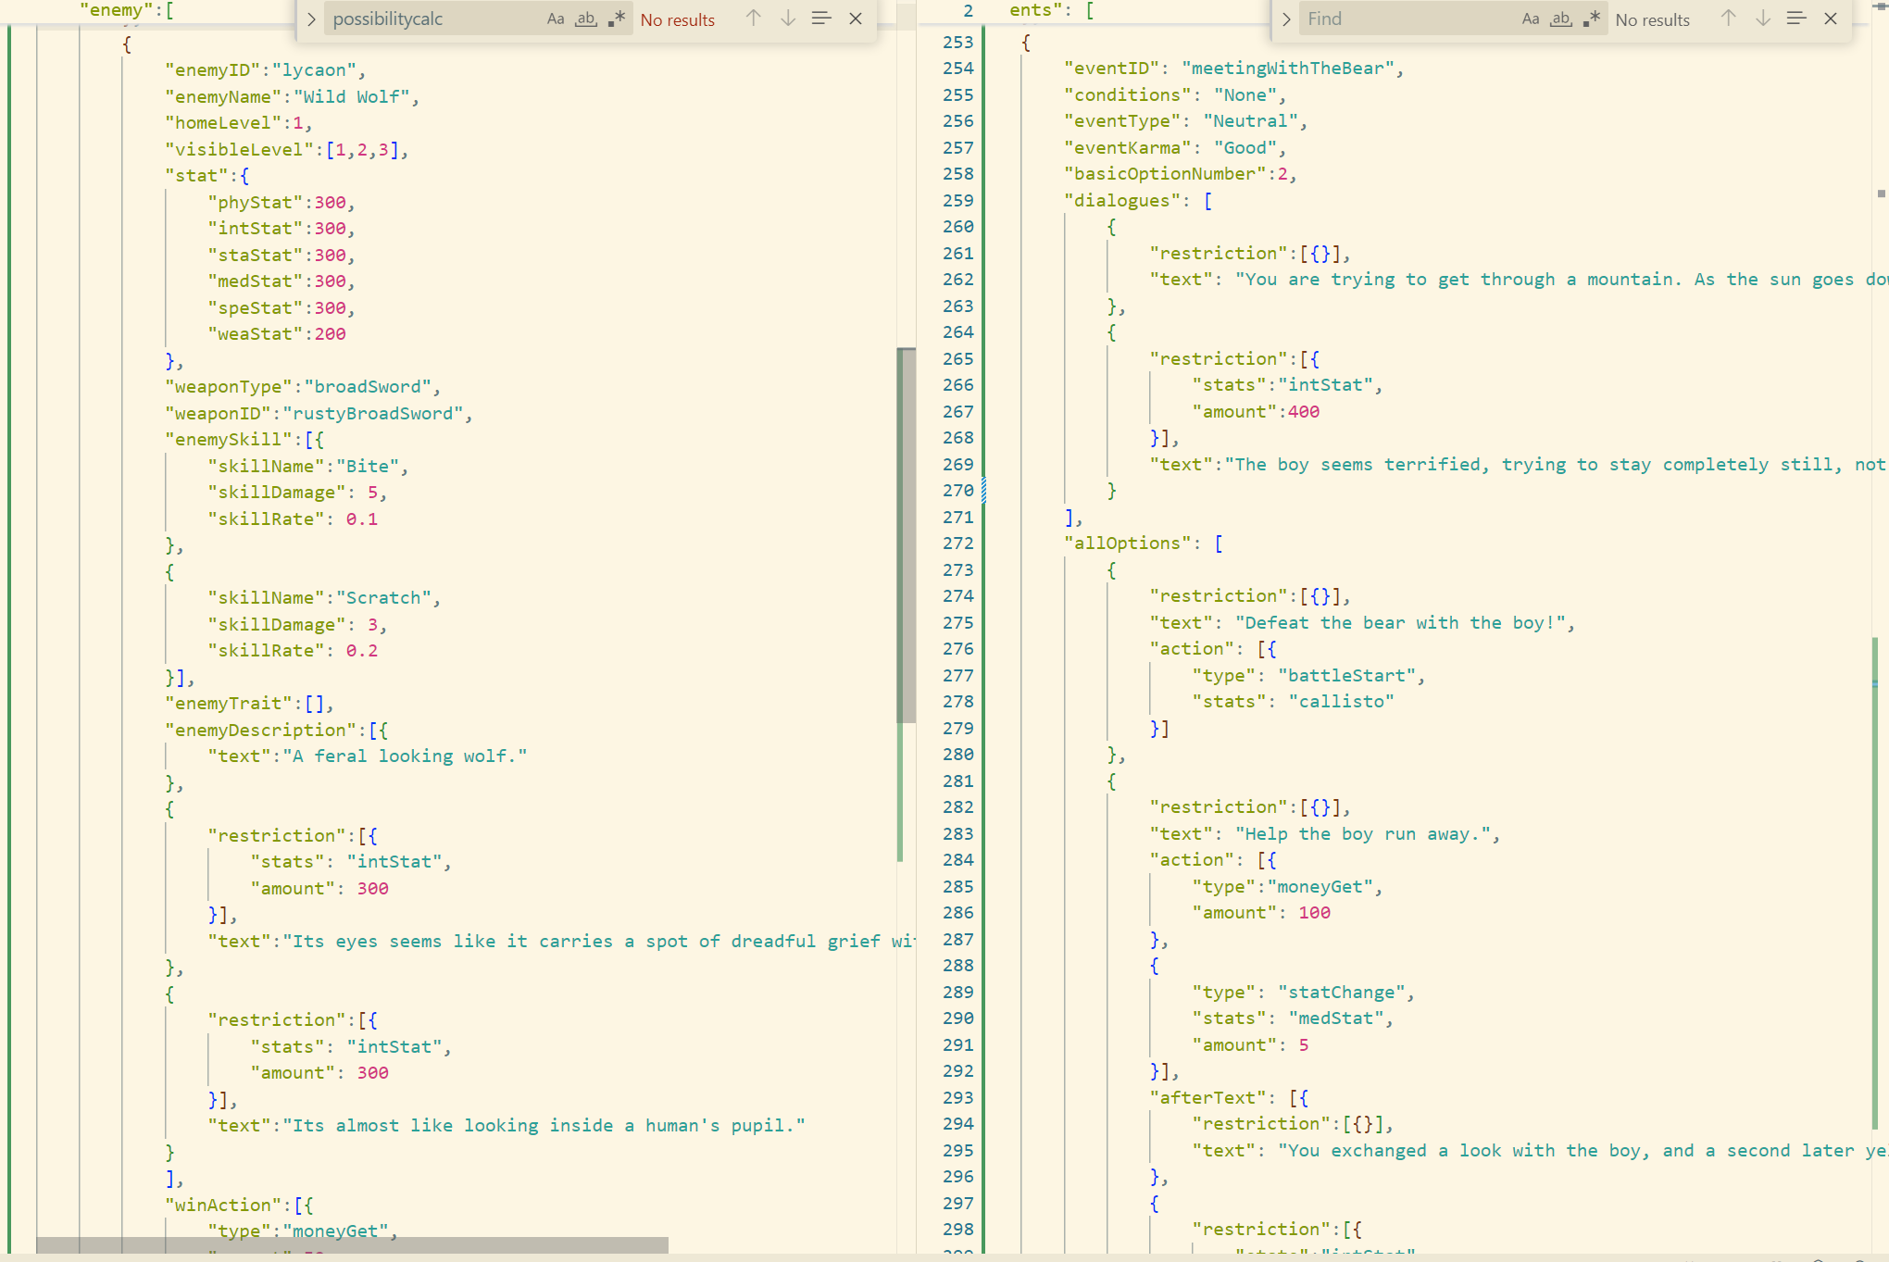
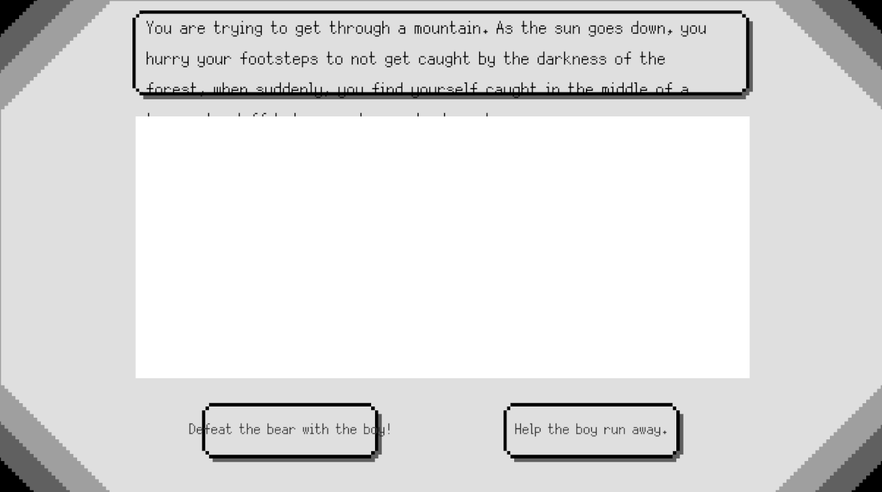
Part 6
최종 예상 결과
- 소재로 활용하기 적합한 주제와 참고 서적의 선정 및 자료 조사 진행
- 자료를 토대로 스토리를 재해석 or 창조하여 게임 내 아이템 제작, 이를 토대로 스크립트 작성 후 게임 내 삽입. 이러한 형태의 Item과 Enemy, Event가 많아진 결과값.

Slide 11
Part 6
개선 사항 및 향후 계획
현재까지 진행
Event 등 추가 제작
타 기능 설계
Sprite, Animation 추가
Scene들의 유기성;
-Battle, Training, Event 스테이지 세종류의 완성으로 이를 연결하여 게임 플레이 가능
더 다양한 Event, Item, Weapon등의 요소 기획 및 제작;
- 기능 설계 + 시스템 도입
User Info, 동료 시스템, 혹은 부수적인 요소;
- 게임 플레이의 편의성과 깊이 강화
게임의 실작동에 영향을 미치지 않는 요소의 개발;
- Item의 Sprite, 작동 시 적합한 Animation들의 추가

Slide 12
Part 6
개선 사항 및 향후 계획
10월
11월 중순
~12월
추가적 요소
기능 추가
최종 보고서
다양한 Event, Item의 추가
각 요소들의 작동 설계
추가적 요소 마무리 및 편의 기능 추가
게임의 내용을 올바르게 정리, 삽입한 보고서 작성

Slide 13
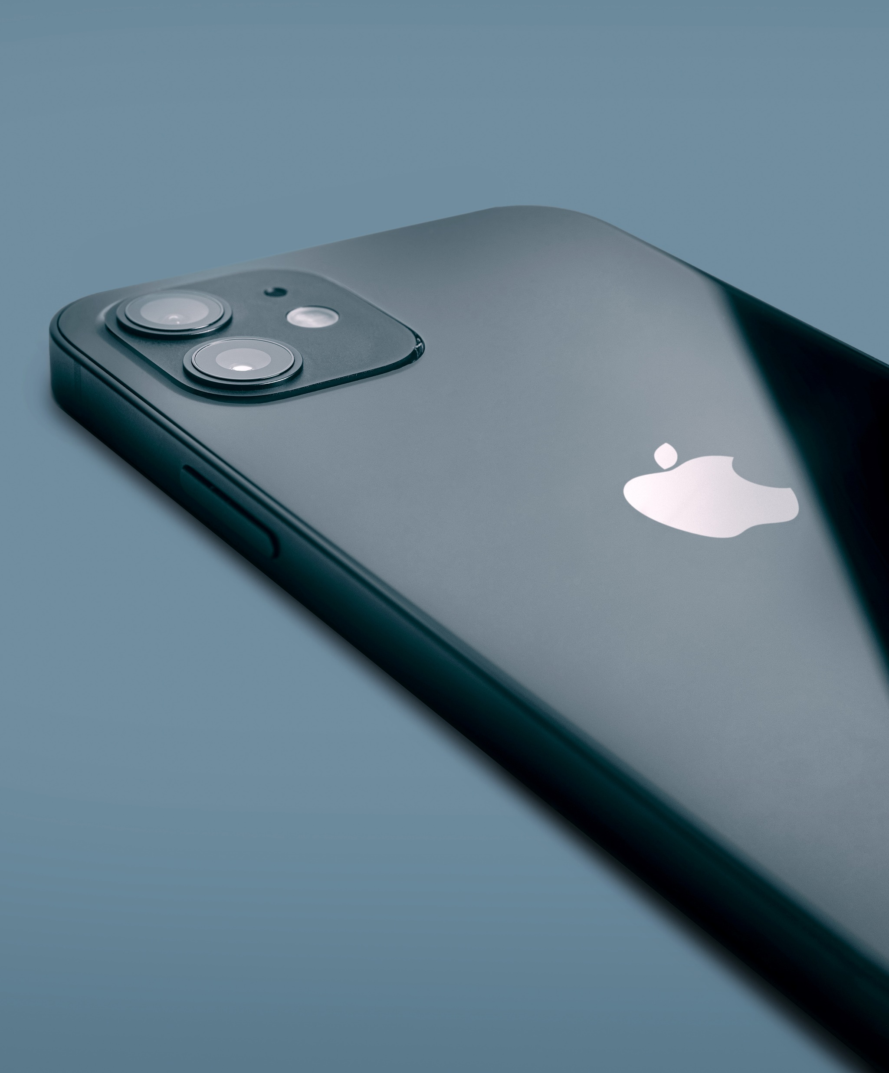
감사합니다
Q & A

